Slide 1
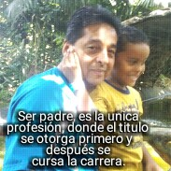

Ser padre.
“Es ser hombre”
Dedicado a ti Hijo mío. Santiago… Con todo mi amor… Carlos Anel Vélez

Slide 2
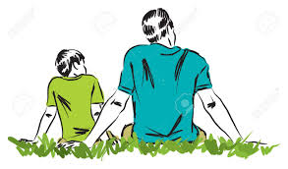
Ser padre es un acto de amor y un viaje para descubrir la propia virilidad.
Recuerda Santiago, que estoy aquí para ti por siempre. Apoyándote en todo lo que haces.

Slide 3
Ser padre es estar presente en la vida de tus hijos.
Es escucharlos con paciencia, es mantener el vínculo, aunque ellos tomen caminos diferentes a tus ideas, es acompañarlos al médico, es interesarte por sus logros y sus derrotas.
Estaré a tu lado Santiago en lo bueno y lo malo, para ayudarte a escoger el mejor camino.

Slide 4
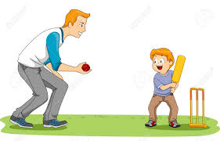
Un padre encuentra tiempo
Para estar cuando sus hijos parten y cuando llegan y nunca abandona. Un padre pone cuerpo en la relación: toca, acaricia, sostiene, aprieta y suaviza. Da lo que él es antes de lo que él tiene.
Cuando te vas a tus estudios te extraño, pero al regresar soy feliz de verte hijo.

Slide 5
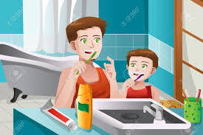
Ser Padre es
Tener la humildad para reconocer nuestras faltas y el valor de corregirlas para ser un ejemplo vivo de lo que esperamos ver en nuestros hijos.
Juntos tu y yo Hijo, podemos aprender el uno del otro.

Slide 6

Ser padre es.
Tener la integridad para actuar siempre de acuerdo a lo que es correcto, justo y bondadoso porque nuestro ejemplo les enseña qué está bien y qué está mal.
El ejemplo que te doy hijo, es lo mejor que conozco y lo que he aprendido en la vida.

Slide 7
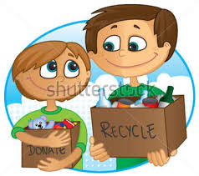
Ser padre es.
Tener la prioridad para dedicar nuestros mayores esfuerzos, no a ganar más dinero para darles más cosas, sino a dar lo mejor de nosotros para cultivar lo mejor en ellos.
Prometo darte lo necesario para ser lo que tu quieras ser en la vida hijo. Pero todo depende de ti.

Slide 8
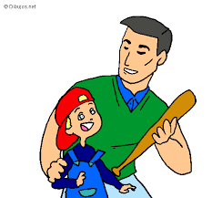
Ser padre es
Es tener la sabiduría para reconocer que nuestro deber no es hacer lo posible para que los hijos sean felices sino cultivarles las cualidades y los principios que necesitan para merecerse la felicidad.
Recuerda hijo mío que tu felicidad depende de ti mismo.

Slide 9
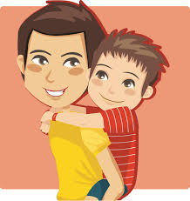
Ser padre es
Tener la constancia de comenzar cada día recordando que criar a nuestros hijos significa disfrutar de ser las personas más importantes del mundo para quienes nos dan los mejores motivos para vivir, luchar y gozar.
Luchare por ti Santiago, para poder disfrutar juntos nuestros triunfos.

Slide 10
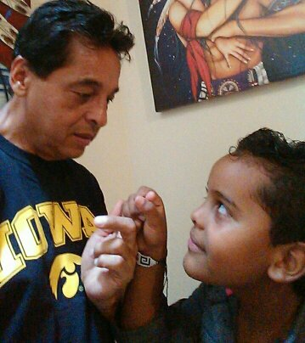
¿Te consideras un padre?
Recuerda que ser padre es estar presente en la vida de nuestros hijos, siempre dispuestos a darlo todo por aquella persona que seguirá nuestros pasos.
Quiero dejar huella en ti hijo, no solo memorias.
Dedicado a ti mi hijo (Santiago)
“Cuando un hijo aprieta con su pequeño puño, por
primera vez, el dedo de su padre, lo tiene atrapado para
siempre.”
Carlos Anel Vélez.
canelfree@Gmail.com

Slide 11







¿Te ha gustado?
Puedes ver más entrando
Aquí
Además puedes recibir powerpoints en tu correo electrónico suscribiéndote aquí:

